Slide 1
こころの苦しさを理解しよう

Slide 2
「心が苦しいとき」は誰でもあること
この歌を知っていますか
（思春期の悩みを歌った歌詞を載せる。
「心理的視野狭窄」につながるような
歌詞を選択する。）

Slide 3
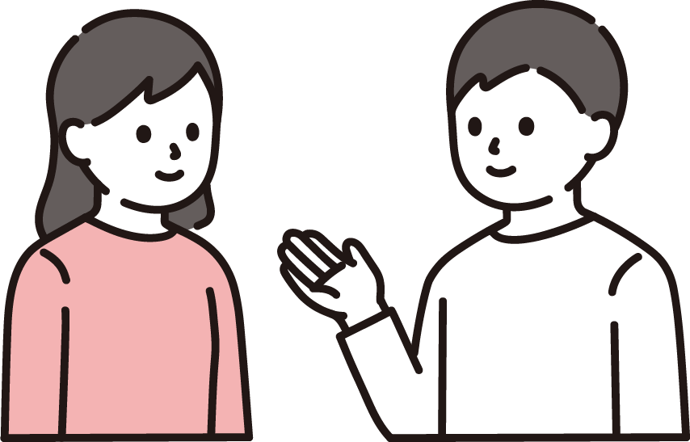
「心が苦しいとき」は誰でもあること
「心が苦しいとき」はどのような気持ちや
身体の変化が起きるでしょうか
話し合ってみましょう

Slide 4
「心が苦しいとき」は誰でもあること
心の危機のサイン
参考：文部科学省（2022）｢生徒指導提要｣
・これまでに関心のあった事柄に対して興味を失う
・注意が集中できなくなる
・いつもなら楽々とできるような課題が達成できなくなる
・成績が急に落ちる
・不安やイライラが増し、落ち着きがなくなる
・投げやりな態度が目立つ
・身だしなみを気にしなくなる
・行動、性格、身なりが突然変化する
・不眠、食欲不振、体重減少など身体の不調を訴える
など
心が苦しいときが続くと、命に関わるような危機になる可能性も

Slide 5
心も病気になる
高熱が続いたとき、どうしますか
話し合ってみましょう

Slide 6
心も病気になる
うつ病の症状 ①抑うつ気分
気分がふさぐ、落ち込む、
笑顔がない、寂しい、情けない、
切ない、悲観的、希望がない、
何の役にも立たない、
皆に迷惑をかける、自分を責める

Slide 7
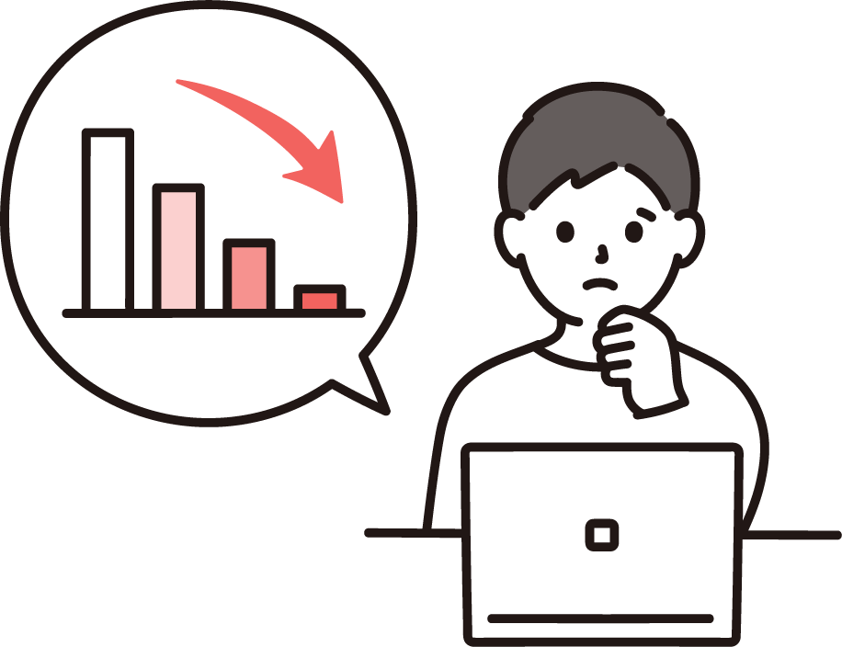
心も病気になる
うつ病の症状 ②精神運動制止
つまらない、興味がわかない、
面倒くさい、人に会うのが嫌、
何もする気が起きない、
集中できない、成績が落ちる、
決断ができない

Slide 8
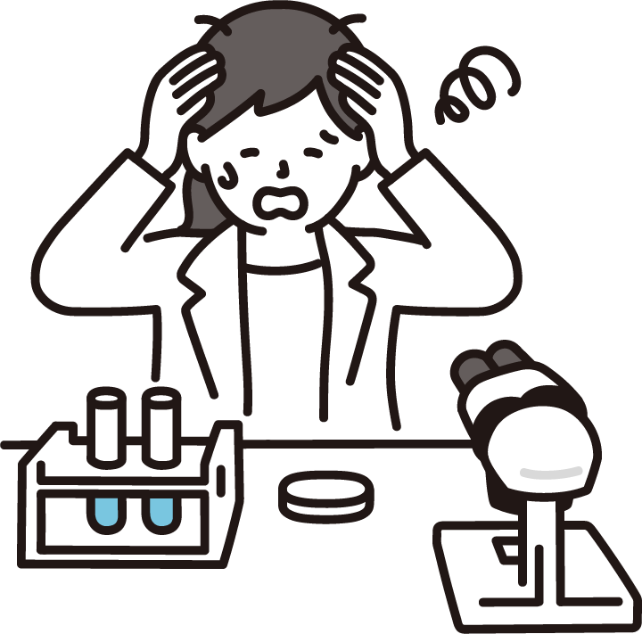
心も病気になる
うつ病の症状 ③不安・焦燥感
ひとりでいるのが怖い、
そわそわと落ち着かない、
じっと座っていられない、
部屋中をウロウロと歩き回る、
髪をかきむしる

Slide 9
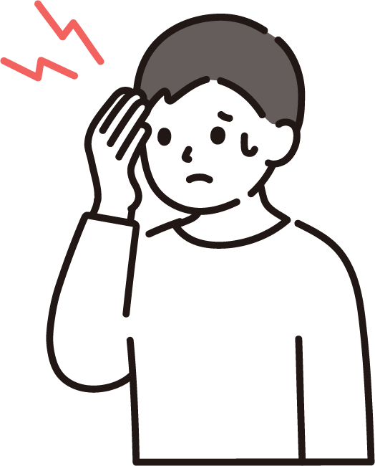
心も病気になる
うつ病の症状 ④自律神経症状
眠れない、食欲がない、疲れやすい、
便秘、下痢、腹痛、微熱、頭痛、頭が重い、
目がかすむ、のどが渇く、発汗、
耳鳴り、心臓がドキドキする、
胸が苦しい、息苦しい、
過呼吸、肩こり、関節痛、筋肉痛

Slide 10
「心が苦しいとき」は誰でもあること
負けそう
消えてしまいそう
泣きそう
心理的視野狭窄
不安
無価値
永遠に続く悩み
孤立
絶望

Slide 11
「心が苦しいとき」は誰でもあること
心理的
視野狭窄
心の働き
＝
＝
見える範囲が狭くなる

Slide 12
1
2
3

Slide 13
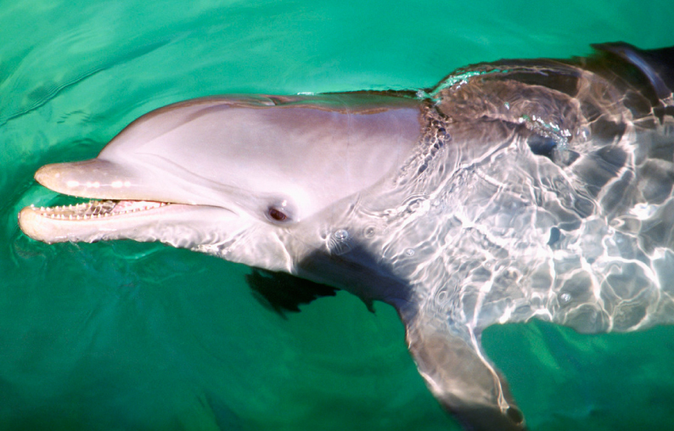

Slide 14
答え

Slide 15
イルカ

Slide 16
「心が苦しいとき」は誰でもあること
心理的視野狭窄＝悩みが長く続くと、普段考えられることが考えられなくなり、解決策も見えなくなる状態
絶望
消えたい
話し合い
うつ
相談
不安
趣味
寝られない
怒り

Slide 17
「心の危機」に気づいたら
自分や友人の「心の危機」に気づいたとき、あなたはどうしますか
話し合ってみましょう

Slide 18
「心の危機」に気づいたら
大切なのは、「気づく」こと
・まずは休養をすすめよう
・寄り添ってあげよう

Slide 19
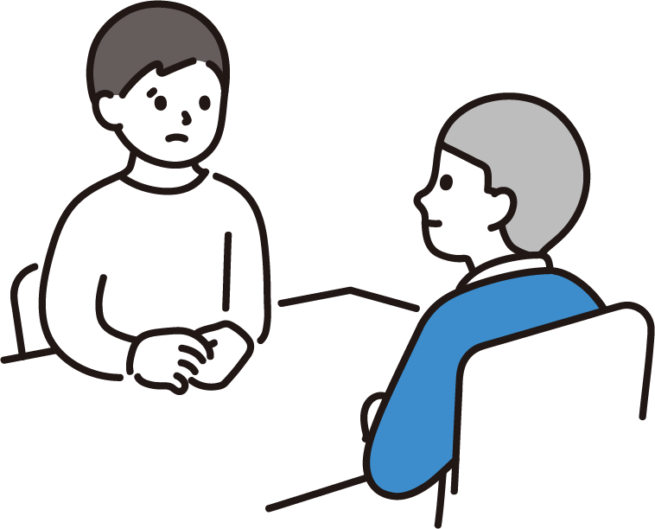
「心の危機」に気づいたら
「声をかける」こと
相手が心の中の悩みを打ち明けやすい聞き方
◎心配していることを伝える
→「この頃、元気がないみたいだから心配しているよ」
◎率直に尋ねる
→「何かあった？」「私でよかったら話をして？」
◎相手の気持ちを傾聴する
→「つらかったね」「よく話してくれたね」
◎安全を保つ
→「自分たちだけでは解決できないから、
一緒に誰かに相談しよう」

Slide 20
「心の危機」に気づいたら
声をかけるロールプレイをしてみましょう
放課後、Aが忘れ物を取りに教室に戻ると、休みがちだった友人Bが一人でぼーっと座っている。 同じ部活動に入っており、クラスメイトで仲が良い。 この頃、何もかもがうまくいっていないと感じている。勉強も手に付かず、テストの点数も思うように取れなかった。家でもやる気が起きず、親から勉強を頑張るように叱られてしまった。気になることが多くあり、夜はなかなか眠れないため、部活動ではミスを連発し、どこにも居場所がないと感じている。
場面
ＡとＢの関係
Ｂの悩み
相手の気持ちに寄り添って、相手を否定せずにじっくりと聞きましょう

Slide 21
「心の危機」に気づいたら
友人の「心の苦しさ」を知った後、
「誰にも言わないで」と言われたら…
話し合ってみましょう
メリット
デメリット

Slide 22
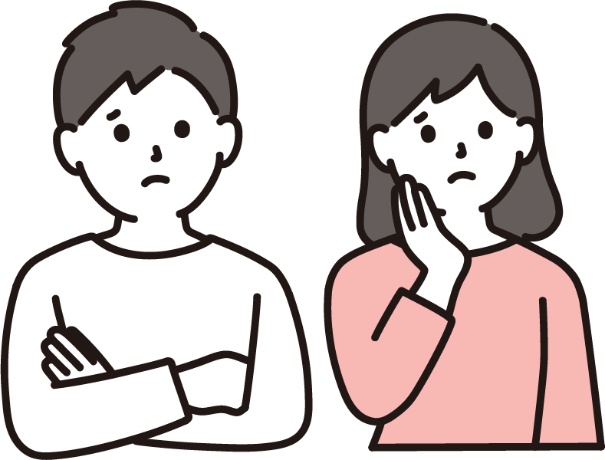
「心の危機」に気づいたら
「誰にも言わないで」と言われても
●誰もいない廊下でこけてしまった話
秘密を守れるのはかっこいい！
でも…
判断する力
●いのちのＳＯＳ？
自分で解決できないかも…
気づいて、寄り添い、大人につなげよう

Slide 23
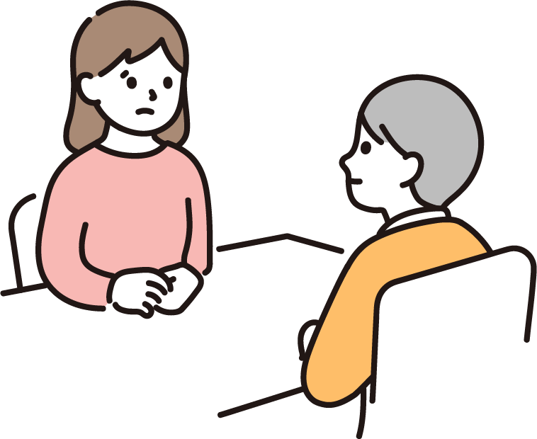
「心の危機」に気づいたら
相談できる大人に「つなげる」こと
命にもかかわることだから、
一人で抱えられないよ。
もちろん私にも。
あなたを大切に思うから、
一緒に大人に相談しよう。

Slide 24
私の「相談リスト」
相談できる大人に「つなげる」こと
学校
カウンセラー
保健所
精神保健センター
ひょうごっ子悩み相談
※必要な相談機関を
適宜追加してくだい

Slide 25
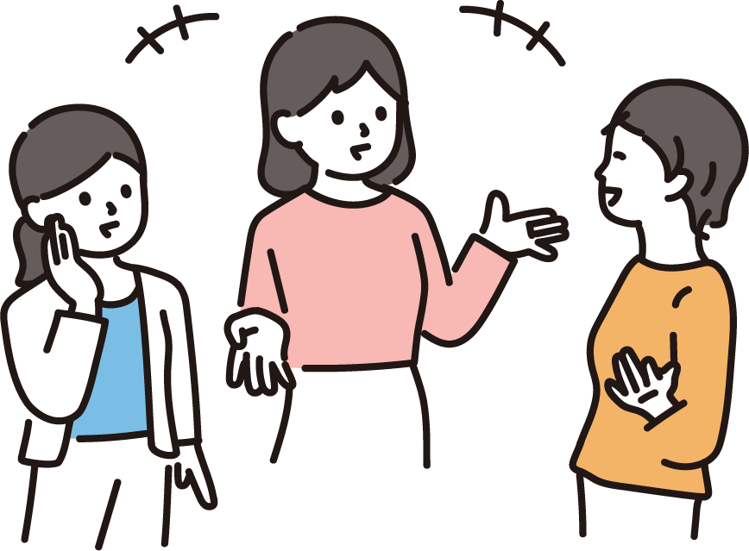
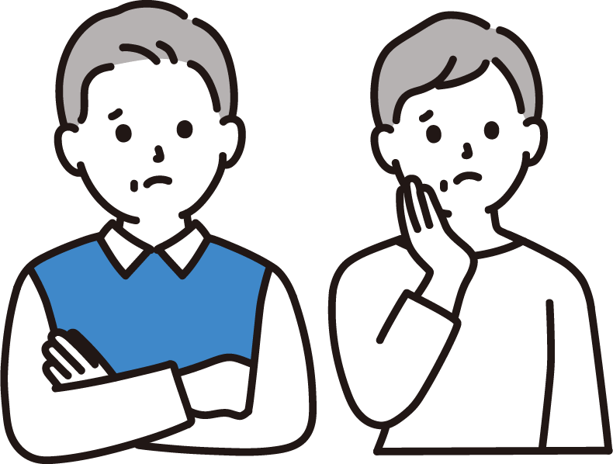
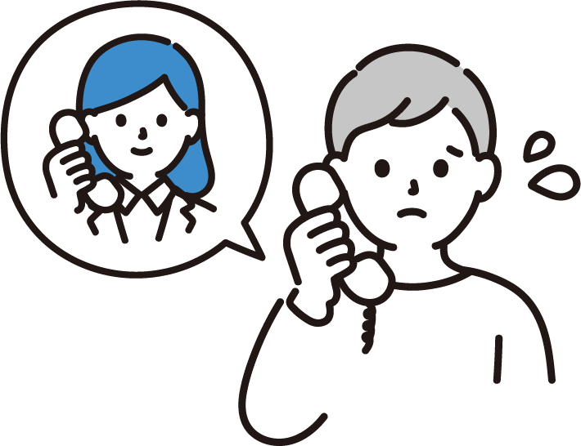
「自分にできること」を考えよう

Slide 26
「自分にできること」を考えよう

Slide 27
こころの苦しさを理解しよう

